Slide 1
Phénomenes observables la nuit

Slide 2
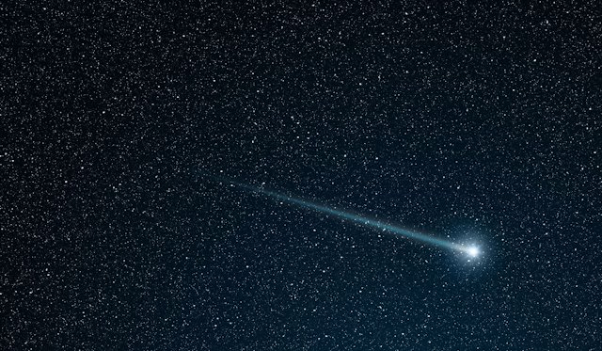
Etoile filante

Slide 3
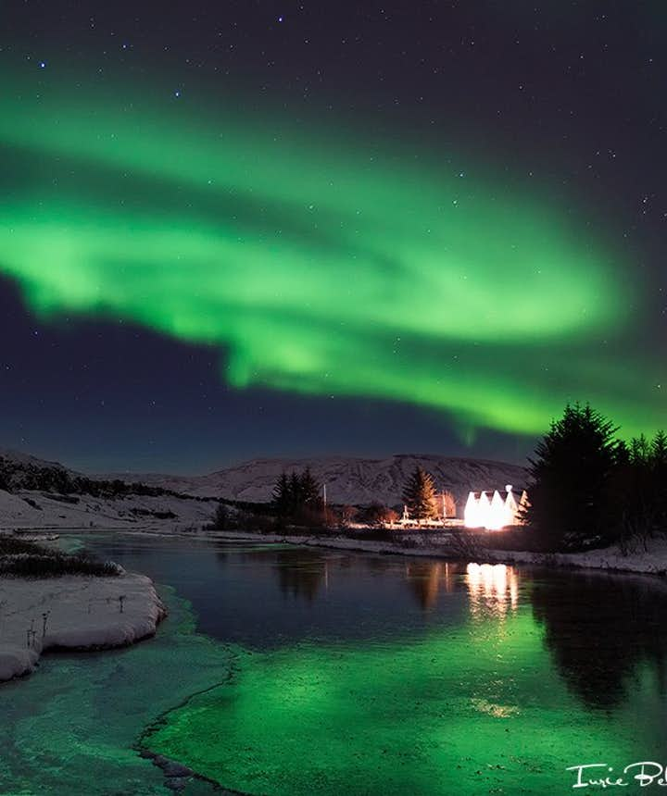
Aurore boreale dans la thermosphere

Slide 4
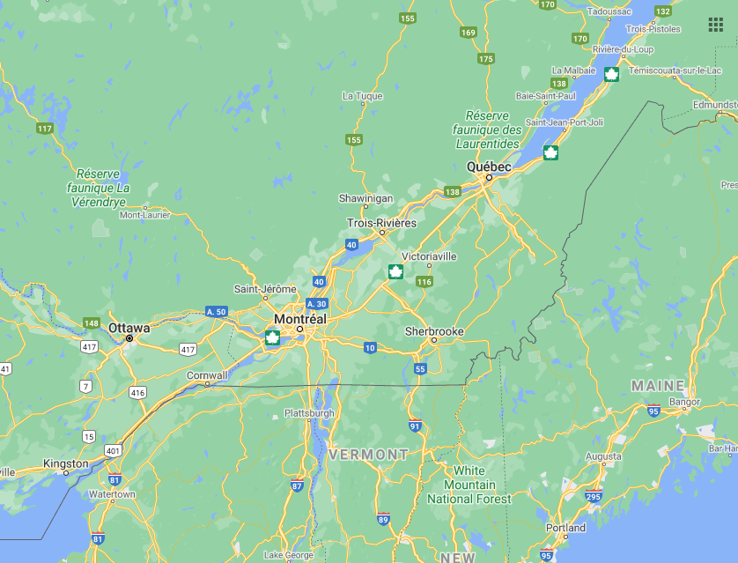
province

Slide 5
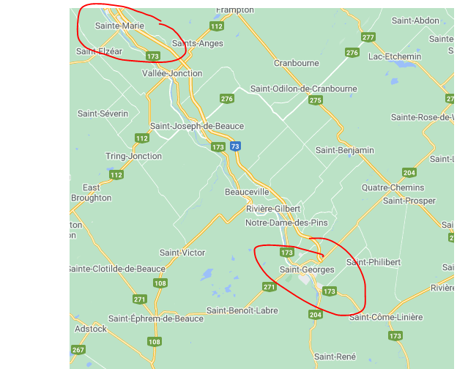
Mrc

Slide 6
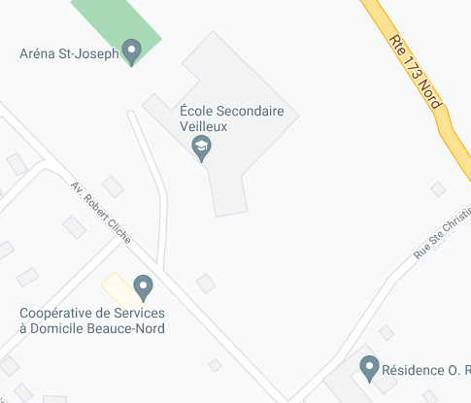
localiter

